Slide 1


Services études, statistiques, évaluation

Slide 2
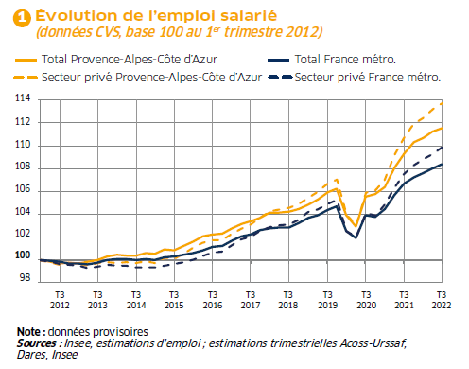
Nouvelle hausse de l’emploi salarié, à un rythme ralenti
Au T3 2022
(par rapport au T2 2022)
+0,3 % (après +0,5 %)
+0,4 % (après +0,3 %)

Slide 3
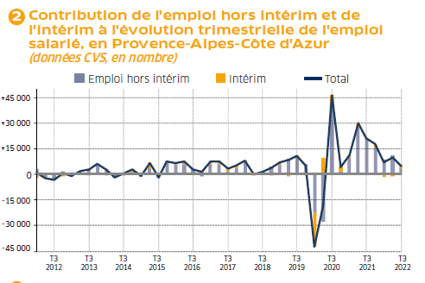
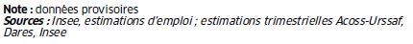
L’intérim repart à la hausse après deux trimestres de baisse
Au T3 2022,
+5 000 emplois :
+3 800
emplois hors intérim
+1 300
intérimaires

Slide 4
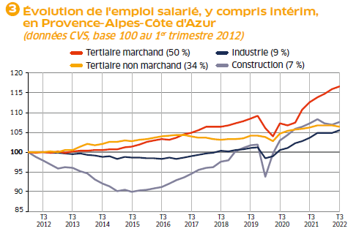
Rebond dans l’industrie et la construction
Au T3 2022 :
+0,6 % (après +1,0 %)
+0,5 % (après -0,3 %)
-0,3 % (après 0,0 %)
+0,7 % (après 0,0 %)

Slide 5
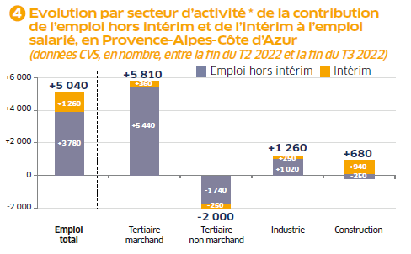
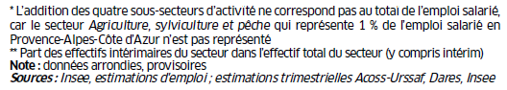
La croissance de la construction uniquement tirée par les créations d’emplois intérimaires

Slide 6
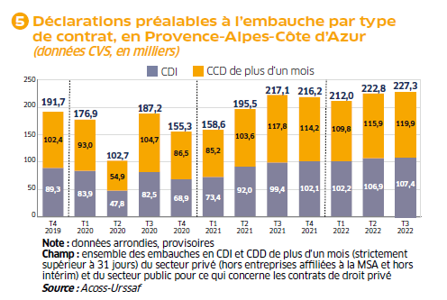
Les embauches décélèrent

Slide 7
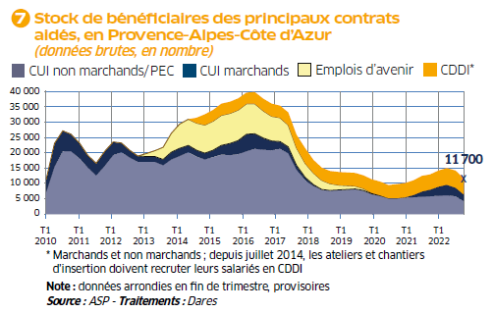
Les contrats aidés poursuivent leur recul

Slide 8
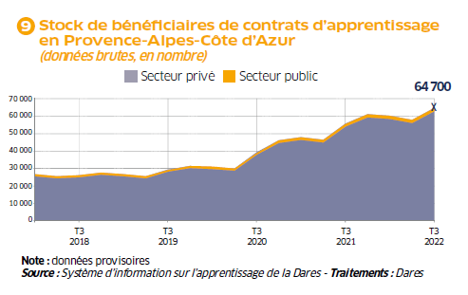
L’apprentissage progresse moins vite que mi-2022

Slide 9
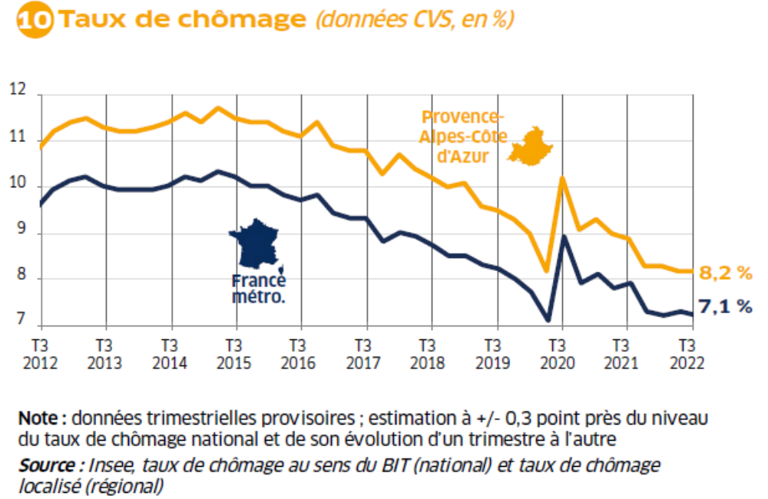
Le taux de chômage se maintient à un niveau historiquement bas
Par rapport
au T2 2022 :
0,0 point
-0,1 point

Slide 10
Quasi-stabilité dans tous les départements de la région
Note : données trimestrielles provisoires ; estimation à +/- 0,3 point près du niveau du taux de chômage national
et de son évolution d’un trimestre à l’autre
Source : Insee, taux de chômage au sens du BIT (national) et taux de chômage localisé (régional et départementaux)

Slide 11
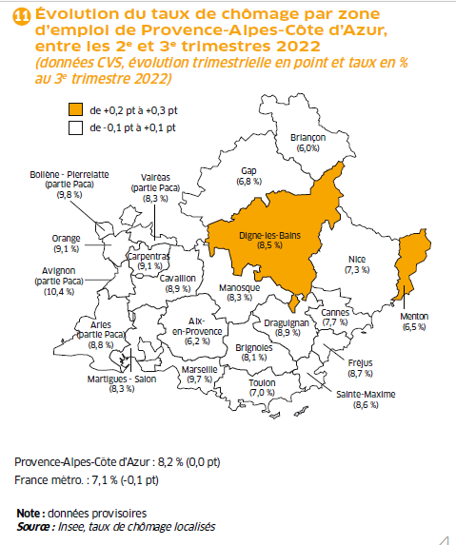
Légère hausse dans les zones d’emploi de Digne-les-Bains et de Menton, quasi-stabilité dans le reste du territoire

Slide 12
Léger rebond de la demande d’emploi
452 600 demandeurs d’emploi catégories A,B,C en moyenne
au T3 2022

Slide 13
L’augmentation trimestrielle concerne autant les hommes que les femmes

Slide 14
Après deux années de repli, la demande d’emploi des jeunes renoue avec la hausse

Slide 15
Le nombre d’inscrits depuis moins d’un an progresse beaucoup plus vivement qu’au 2e trimestre

Slide 16
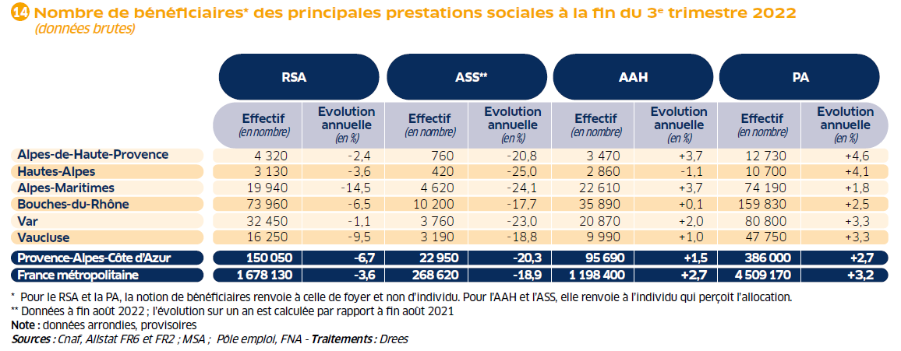
Le nombre de foyers bénéficiaires du RSA continue de reculer en rythme annuel…

Slide 17
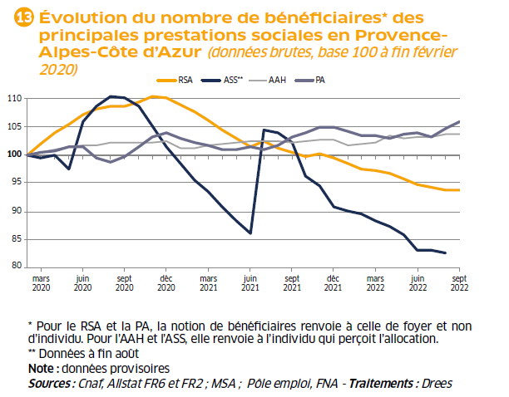
… et s’éloigne de son niveau d’avant-crise

Slide 18
Pour en savoir plus
La Note de conjoncture de la Dreets Provence-Alpes-Côte d’Azur:
https://paca.dreets.gouv.fr/Les-publications-periodiques-9124
Les éclairages conjoncturels départementaux :
http://paca.dreets.gouv.fr/Les-outils-de-pilotage-territorialises
Retrouvez tous nos indicateurs dans le Tableau de bord des indicateurs clés
en téléchargement sur le site de la Dreets Provence-Alpes-Côte d’Azur :
  https://paca.dreets.gouv.fr/Les-indicateurs-cles-de-la-Direccte-Paca

